Slide 1

第五章 网格计算与资源管理
中南大学软件学院

Slide 2

第五章 网格计算与资源管理
I csu
5.1
5.2
5.3
5.4
5.5
网络系统的体系结构与服务模型
开放网络服务体系结构
网络系统中的资源管理与代理
网络系统中资源管理的中间件支持
网络系统的安全体系

Slide 3
第五章 网格计算与资源管理
I csu
5.1
5.2
5.3
5.4
5.5
网络系统的体系结构与服务模型
开放网络服务体系结构
网络系统中的资源管理与代理
网络系统中资源管理的中间件支持
网络系统的安全体系
5.1.1 网络系统的基本功能模块
5.1.2 网络体系结构
5.1.3 网格经济学模型

Slide 4
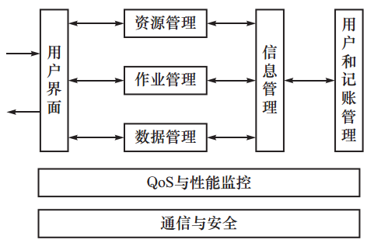
第五章 网格计算与资源管理
I csu
5.1
网格系统的体系结构与服务模型
5.1.1 网格系统的基本
功能模块
5.1.2 网格体系结构
5.1.3 网格经济学模
型
图5.1 网格体系的基本功能模块示意图

Slide 5
第五章 网格计算与资源管理
I csu
5.1
主流的网格体系结构有三个：五层沙漏结构 、 开放网格服务体系结构（OGSA） 和Web服务资源框架（WSRF）
1.五层沙漏结构：
1）特点：侧重于定性的描述而不是具体的协议定义，容易从整体上进行理解
2）基本思想：以协议为中心，强调服务与API和SDK的重要性
3）设计原则：保持参与的开销最小
优点：层次清晰，易于理解和实现
缺点：五层中各层的协议数量不同，对于核心的协议，既要能实现上层协议向核心协议的映射，又要能实现核心协议向下层协议的映射，这样核心协议就成为协议层次结构中的瓶颈，形成沙漏。
网格系统的体系结构与服务模型
5.1.1 网格系统的基本
功能模块
5.1.2 网格体系结构
5.1.3 网格经济学模
型

Slide 6
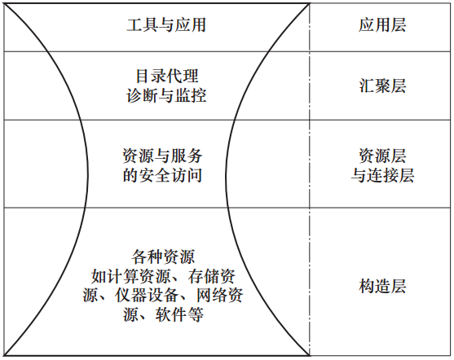
第五章 网格计算与资源管理
I csu
5.1
网格系统的体系结构与服务模型
5.1.1 网格系统的基本
功能模块
5.1.2 网格体系结构
5.1.3 网格经济学模
型
图5.2 沙漏形状的五层结构

Slide 7
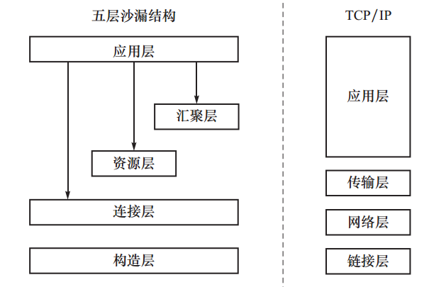
第五章 网格计算与资源管理
I csu
5.1
网格系统的体系结构与服务模型
5.1.1 网格系统的基本
功能模块
5.1.2 网格体系结构
5.1.3 网格经济学模
型
图5.3 五层沙漏结构与TCP/IP网络协议的对比

Slide 8
第五章 网格计算与资源管理
I csu
5.1
2.开放网格服务体系结构（OGSA）：其意义在于它将网格从以科学和工程计算为中心的学术研究领域，扩展到更广泛的以分布式系统服务集成为主要特征的社会经济活动领域。（具体内容见下节）
网格系统的体系结构与服务模型
3.Web服务资源框架：
1）特点：采用了与网格服务完全不同的定义：资源是有状态的，服务是无状 态的。在保持OGSI概念和功能的前提下，对OGSI V1.0规范中所开打的概念和接口的直接的重口和发展，作为一种新的底层技术实现基础设施。
2）目的：定义出一个通用且开放的架构，利用Web服务队具有状态属性的资源进行存取，并包含描述状态属性的机制，另外也包含如何将机制延伸至Web服务中的方式。
3）实现代表：Globus 4.0
5.1.1 网格系统的基本
功能模块
5.1.2 网格体系结构
5.1.3 网格经济学模
型

Slide 9
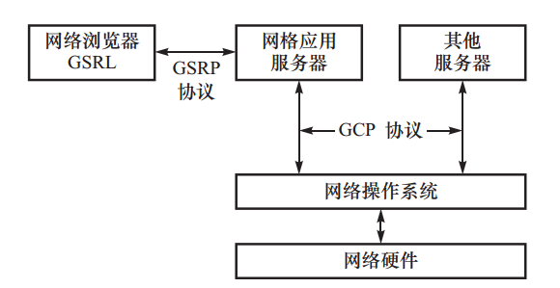
第五章 网格计算与资源管理
I csu
5.1
4.国内的织女星网格体系结构
1）指导思想：VEGA。即通用服务、辅助智能、全局一体、自助控制。
2) 三层：硬件层、操作系统层和应用层
网格系统的体系结构与服务模型
5.1.1 网格系统的基本
功能模块
5.1.2 网格体系结构
5.1.3 网格经济学模
型
图5.4 织女星网格的层次结构

Slide 10
第五章 网格计算与资源管理
I csu
5.1
商品市场模型：所有用于网格资源交易管理的经济模型中最为简单的一种
牌价模型
招标模型：分布式环境中用于服务协商的最广泛的模型
拍卖模型
供需驱动的价格模型
网格系统的体系结构与服务模型
5.1.1 网格系统的基本
功能模块
5.1.2 网格体系结构
5.1.3 网格经济学模
型

Slide 11
第五章 网格计算与资源管理
I csu
5.1
5.2
5.3
5.4
5.5
网络系统的体系结构与服务模型
开放网络服务体系结构
网络系统中的资源管理与代理
网络系统中资源管理的中间件支持
网络系统的安全体系
5.2.1 OGSA的基本思想
5.2.2 OGSA的两大支撑技术
5.2.3 OGSA的服务接口和开发工具

Slide 12
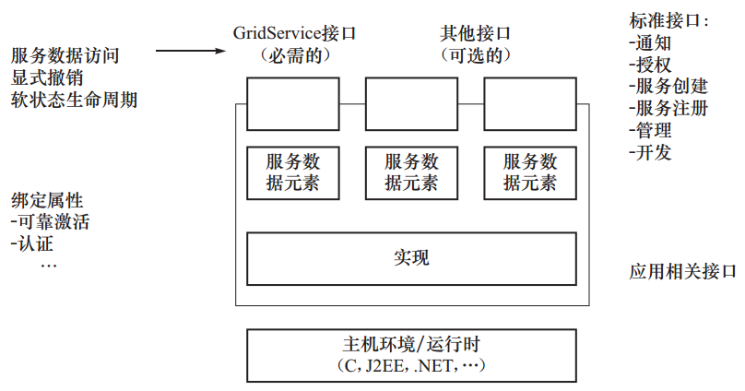
第五章 网格计算与资源管理
I csu
5.2
OGSA的基本思想：以服务为中心
在OGSA框架中，将一切抽象为服务，包括各种计算资源、存储资源、网格、程序、数据库等。
开放网络服务体系结构
5.2.1 OGSA的基本思想
5.2.2 OGSA的两大支撑技术
5.3.3 OGSA的服务接口和开
发工具
图5.5 网格服务示意图

Slide 13
第五章 网格计算与资源管理
I csu
5.2
OGSA的两大支撑技术
. Globus：一种基于社团的、开放结构、开放源码的服务的集合，也是支持网络和网络应用的软件库。该工具包解决了安全、信息发现、资源管理、数据管理、通信、错误监测以及可移植等问题。
.Web Service：一种标准的存取网络应用的框架。XML协议相关的工作是Web Service的基础
开放网络服务体系结构
5.2.1 OGSA的基本思想
5.2.2 OGSA的两大支撑技术
5.3.3 OGSA的服务接口和开
发工具
OGSA的开发工具
Globus Tookit 2.0(GT2)

Slide 14
第五章 网格计算与资源管理
I csu
5.1
5.2
5.3
5.4
5.5
网络系统的体系结构与服务模型
开放网络服务体系结构
网络系统中的资源管理与代理
网络系统中资源管理的中间件支持
网络系统的安全体系
5.3.1 网格系统中的资源
5.3.2 任务调度和负载均衡
5.3.3 资源管理模型
5.3.4 基于Agent的资源管理框架

Slide 15
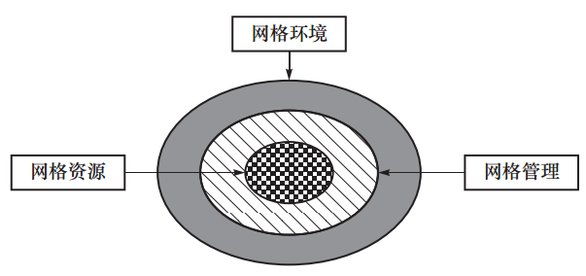
第五章 网格计算与资源管理
I csu
5.3
1.资源
1) 定义：分布的计算机资源
2）特点：分布性、自治性、易购性、动态性、二分性
3）资源管理的主要研究内容：资源发现、任务调度和负载均衡等。
资源管理与代理
5.3.1 网格系统中的
资源
5.3.2 任务调度与负
载均衡
5.3.3 资源管理模型
5.3.4 基于Agent
的资源管理框架
图5.6 网格资源、网格管理和网格环境的关系

Slide 16
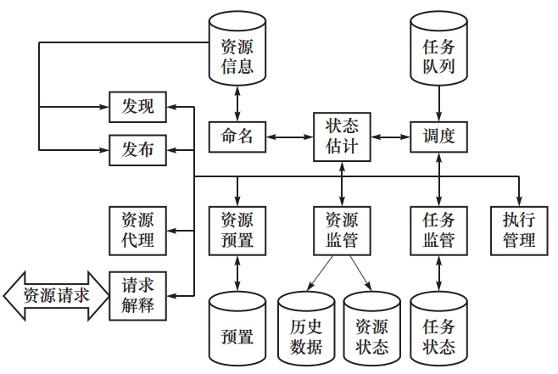
第五章 网格计算与资源管理
I csu
5.3
2. 资源管理系统的抽象结构
  网格资源管理系统负责管理网格环境中大量异构资源之间的合理调度与分配。如处理机、网络带宽、进程、磁盘存储、任务调度等。
资源管理与代理
5.3.1 网格系统中的
资源
5.3.2 任务调度与负
载均衡
5.3.3 资源管理模型
5.3.4 基于Agent
的资源管理框架
图5.7 资源管理系统的抽象结构

Slide 17
第五章 网格计算与资源管理
I csu
5.3
3.资源发现
资源发现机制是网格系统提供的核心服务之一，关系到广域分布式环境中资源共享和协同工作效率，根据用户的需求发现并返回匹配的资源列表。
2）性能方面考虑：相应速度快、查全率和查准率高、带宽消耗低是资源
发现的首先
3）功能方面考虑：用户资源又多个指标来描述
4） 分类：
a) 系统架构角度：集中模式、层次模式、扁平模式和多层架构模式
b) 匹配模式上：属性匹配和语意匹配
资源管理与代理
5.3.1 网格系统中的
资源
5.3.2 任务调度与负
载均衡
5.3.3 资源管理模型
5.3.4 基于Agent
的资源管理框架

Slide 18
第五章 网格计算与资源管理
I csu
5.3
1.任务调度
根据任务信息采用适当的策略把不同的任务分配到相应的资源节点上去运行。
1）特点：a) 面向异构平台的
b) 是大规模的、非集中式的。
c) 不干涉网格节点内部的调度策略
d) 必须具有可扩展性
e) 能够动态自适应
2）异构系统的启发调度算法：a) 基于遗传算法(GA)的网格任务调度
b) 基于蚂蚁算法(AA)的网格任务调度
3）基于Agent的任务调度模型：将每个网格资源节点均封装均封装成为一个Agent，把网格系统看成一种多层次Agent系统的集合。可为网格的计算机资源和服务提供一个统一的高层管理框架
4）基于Petri网的任务调度模型：可用于静态的结构分析，又可用于动态的行为分析
5）基于成本的任务调度
6）其他任务调度算法
资源管理与代理
5.3.1 网格系统中的
资源
5.3.2 任务调度与负
载均衡
5.3.3 资源管理模型
5.3.4 基于Agent
的资源管理框架

Slide 19
第五章 网格计算与资源管理
I csu
5.3
2.负载均衡
负载均衡建立在现有网络结构之上，它提供了一种廉价、有效、透明的方法扩展网络设备和服务器的带宽、增加吞吐量、加强网络数据处理能力、提高网络的灵活性和可用性。
1）软/硬件网格负载均衡
a) 软件负载均衡：在一台或多台服务器相应的操作系统上安装一个或多个附加软件来实现负载均衡，如分布式仿真系统负载平衡使能模块。
b) 硬件负载均衡：直接在服务器和外部网络间安装负载均衡设备。
2）应用的地理结构划分：
a) 本地均衡：对本地的服务器群做负载均衡
b) 全局均衡：对分别放置在各地、有不同网络结构的服务器群做负载均衡
3）基于映射启发式算法的网格负载均衡：用于有多种调度（包括映射）相互独立任务的启发式算法。具体可分为在线模式、批模式和重复映射策略三类
资源管理与代理
5.3.1 网格系统中的
资源
5.3.2 任务调度与负
载均衡
5.3.3 资源管理模型
5.3.4 基于Agent
的资源管理框架

Slide 20
第五章 网格计算与资源管理
I csu
5.3
2.负载均衡
4）基于驱动者的网格负载均衡
a)接收者启动策略：为每个网格节点定义一个相关域，网格节点只和同一相关域中的节点交互信息及迁移任务。设定阈值M用于区分轻载节点和重载节点，并且各网格节点定期计算负载。如果为轻载节点，则它试图在相关区域中均匀获取负载
b)发送者启动策略：也是为每个网格节点定义一个相关域，网格节点只和同一相关域中的节点交互信息及迁移任务。设定阈值M用于区分轻载节点和重载节点，并且各网格节点定期计算负载。如果为重载节点，则它试图在相关区域中均匀发送负载
c)自索取均衡策略：在若干节点中选取一个节点作为信息中心节点，个节点随时监听信息中心节点，只要负载状态发生变化，个节点就向信息中西节点汇报各种负载状态信息，并从信息中心节点接收其他节点负载状态信息。该策略采用了一种中间应用服务器任务调度的星型模型，使用该策略时避免了接收者启动策略中的反复请求，减少了通信开销，也不会给忙节点增加额外的负担和打扰。
资源管理与代理
5.3.1 网格系统中的
资源
5.3.2 任务调度与负
载均衡
5.3.3 资源管理模型
5.3.4 基于Agent
的资源管理框架

Slide 21
第五章 网格计算与资源管理
I csu
5.3
目前网格资源管理系统模型按照体系结构主要分三类：
1）层次模型
当前大部分网格系统中所使用的资源管理模型，如Globus、Legion、AppLes。
2）抽象所有者模型
使用作为资源所有者的抽象代表的资源经纪人与用户进行交互和协商。P2P计算系统就是基于这种模型
3）经济/市场模型目前
基于供求原则的投资回报机制。建立以用户为中心，而不是系统为中心的调度策略，提供了资源分配和管理的有效机制；综合了层次模型和抽象所有者模型的实质，在网格资源管理分配中引入经济学。采用此种模型的网络系统有：GRACE和Nimrod/G。网格资源管理系统模型按照体系结构主要分三类：
1）层次模型
2）抽象所有者模型
3）经济/市场模型
资源管理与代理
5.3.1 网格系统中的
资源
5.3.2 任务调度与负
载均衡
5.3.3 资源管理模型
5.3.4 基于Agent
的资源管理框架

Slide 22
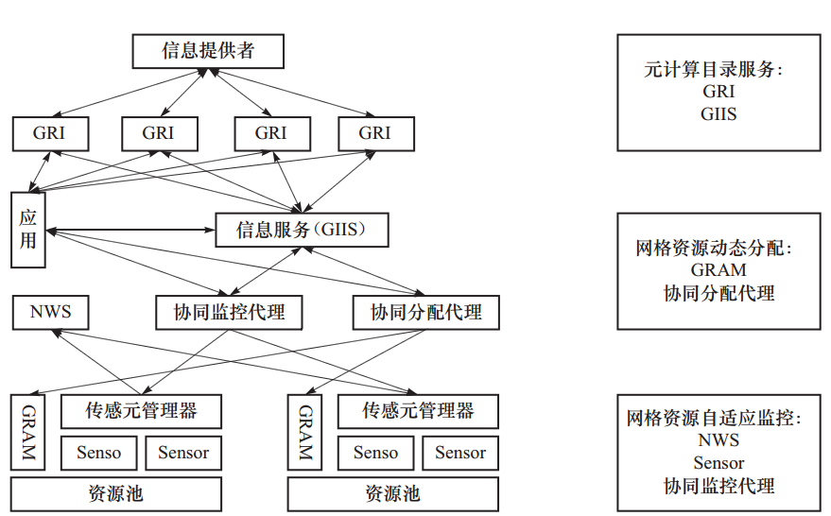
第五章 网格计算与资源管理
I csu
1. Agent:
是一类在特定环境下能感知环境，并能自主地运行以代表其设计者或使用者实现一系列目标的计算实体程序
基本特征：自主性、反应性、社会性等
2. 基于Agent的资源管理模型
包括三大部分：元计算目录服务模块、网格资源动态分配模块和网格资源自适应监控模块。
网格资源管理系统模型按照体系结构主要分三类：
1）层次模型
2）抽象所有者模型
3）经济/市场模型
5.3
资源管理与代理
5.3.1 网格系统中的
资源
5.3.2 任务调度与负
载均衡
5.3.3 资源管理模型
5.3.4 基于Agent
的资源管理框架
图5.8 基于移动Agent的网格计算资源管理模型

Slide 23
第五章 网格计算与资源管理
I csu
5.1
5.2
5.3
5.4
5.5
网络系统的体系结构与服务模型
开放网络服务体系结构
网络系统中的资源管理与代理
网络系统中资源管理的中间件支持
网络系统的安全体系
5.4.1 中间件和网格中间件
5.4.2 网格中间件对资源管理的支持
5.4.3 网格资源管理中间件

Slide 24
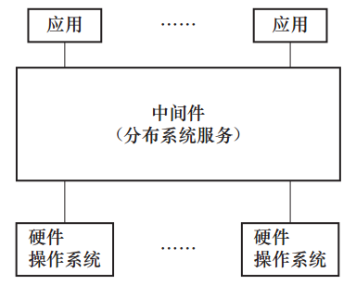
第五章 网格计算与资源管理
I csu
5.4
1. 中间件
中间件是位于平台（硬件和操作系统）和应用之间的通用服务，这些服务具有标准的程序接口和协议。针对不同的操作系统和硬件平台，他们可以有符合接口和协议规范的多种实现。
网格资源管理系统模型按照体系结构主要分三类：
1）层次模型
2）抽象所有者模型
3）经济/市场模型
资源管理中的中间件支持
5.4.1 中间件和网格中间
件
5.4.2 网格中间件对资源
管理的支持
5.4.3 网格资源管理中间
件
图5.9 中间件

Slide 25
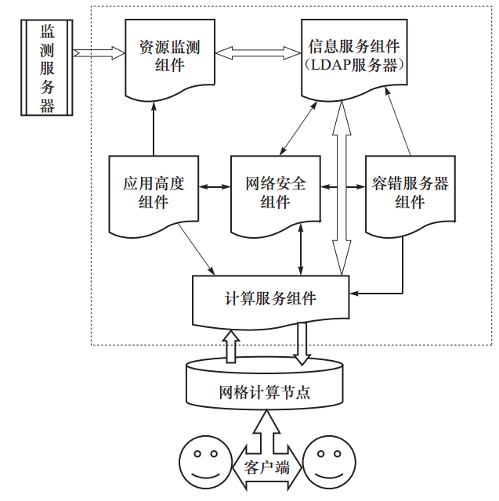
第五章 网格计算与资源管理
I csu
5.4
2. 网格中间件
网格中间件作为网格计算的核心，其主要任务在于利用分布于整个互联网的异构资源，包括计算集群、存储设备、科学仪器等，通过构成一个同构的环境使得这些资源能够为分布于各地的用户提供协同式的服务，以达到在整个广域网范围内的计算资源共享。
网格资源管理系统模型按照体系结构主要分三类：
1）层次模型
2）抽象所有者模型
3）经济/市场模型
资源管理中的中间件支持
5.4.1 中间件和网格中间
件
5.4.2 网格中间件对资源
管理的支持
5.4.3 网格资源管理中间
件
图5.10 网格中间件的组建模型

Slide 26
第五章 网格计算与资源管理
I csu
5.4
网格中间件对资源管理的支持主要体现在以下三个方面：
1. 资源动态监测功能
系统必须动态地监测各个节点的状态，确定其是否在可用状态，真实地反映当前的网络拓扑，确保系统运转正常。
2. 屏蔽节点异构功能
屏蔽异构特性，使得变异过程简化、透明，进而实现同构运行是网格中间件的重要功能之一。
3. 优化资源选择功能
为了有效地减少通信成本，提高运行效率，综合选优（包括节点、资源和设备），即选择最佳的通信效果的能力至关重要。
网格资源管理系统模型按照体系结构主要分三类：
1）层次模型
2）抽象所有者模型
3）经济/市场模型
资源管理中的中间件支持
5.4.1 中间件和网格中间
件
5.4.2 网格中间件对资源
管理的支持
5.4.3 网格资源管理中间
件

Slide 27
第五章 网格计算与资源管理
I csu
5.4
网格资源管理中间件：
1. Globus
Globus的网格资源管理是通过Globus工具包与局部系统上运行的所有调度器进行交互来实现的。
2. Condor-G
Condor-G采用平面结构的机器组织，Class AD的资源描述语言，分层关系的命名空间，不提供Qos，集中式查询的资源发现机制，定期Push资源信息以及采用集中式的资源调度策略。
3. Nimrod/G
Nimrod/G系统是计算经济模型的典型代表
网格资源管理系统模型按照体系结构主要分三类：
1）层次模型
2）抽象所有者模型
3）经济/市场模型
资源管理中的中间件支持
5.4.1 中间件和网格中间
件
5.4.2 网格中间件对资源
管理的支持
5.4.3 网格资源管理中间
件

Slide 28
第五章 网格计算与资源管理
I csu
5.1
5.2
5.3
5.4
5.5
网络系统的体系结构与服务模型
开放网络服务体系结构
网络系统中的资源管理与代理
网络系统中资源管理的中间件支持
网络系统的安全体系
5.5.1 网格系统中的安全问题
5.5.2 网格系统的安全体系结构
5.5.3 网格安全技术

Slide 29
第五章 网格计算与资源管理
I csu
5.5
网格的安全问题主要体现在以下几个方面：
1. 用户的身份管理和用户验证
2. 合法用户间的安全通信
3. 资源访问授权与认证机制
网格资源管理系统模型按照体系结构主要分三类：
4. 审计
层次模型2）抽象所有者模型
网格的安全问题的来源：
1. 现有系统和技术的集成及扩展
2. 不同主机环境协同工作的能力
3. 相互影响的主机环境之间的信任关系网格资源管理系统模型按照体系结构主要分三类：
网络系统的安全体系
5.5.1 网格系统中的安
全问题
5.5.2 网格系统中的安
全体系结构
5.5.3 网格安全技术

Slide 30
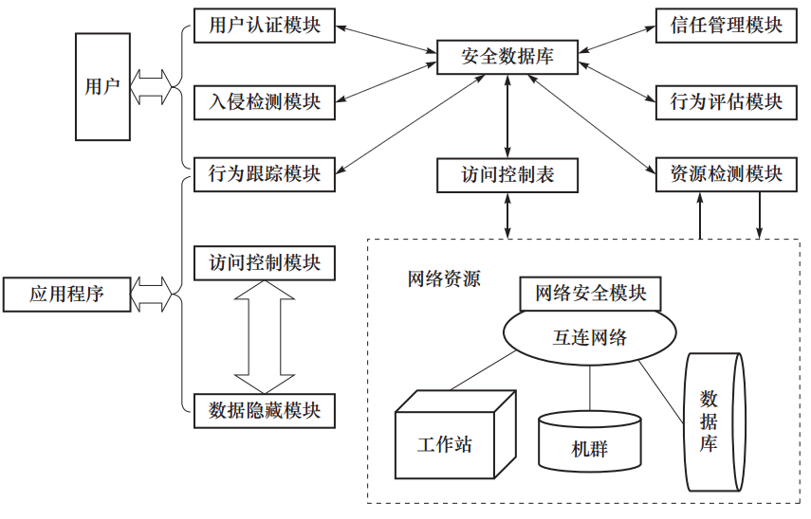
第五章 网格计算与资源管理
I csu
5.5
网络系统的安全体系
5.5.1 网格系统中的安
全问题
5.5.2 网格系统中的安
全体系结构
5.5.3 网格安全技术
图5.11 网格安全体系结构示意图

Slide 31
第五章 网格计算与资源管理
I csu
5.5
目前网格安全技术主要有：密码技术、安全传输技术、安全认证技术、访问控制技术和Web Services(WS)技术，其中PKI技术和SSL技术是其他网络技术的基础。
1. PKI技术
公钥基础设施(PKI)是目前应用最广泛的网络安全认证技术，它建立在公钥密码学基础上，主要包括加密、数字签名和数字证书等技术。
2. SSL/TLS技术
加密套接字层协议(SSL)也被称为传输层安全协议，是进行网格安全通信的基本保障。发送方首先生成一个密钥，并用接收方的公钥加密得到一段信息，将该信息传送给接收方，接收方可以用自己的私钥解密从而得到密钥，然后双方即可以进行加密的通信。
3. 其他安全技术网格资源管理系统模型按照体系结构主要分三类：
网格安全正在发展中的技术还有：KX.509，基于保护和管理资源的技术以及使网格面授恶意攻击的技术。
层次模型2）抽象所有者模型
资源管理系统模型按照体系结构主要分三类：
网络系统的安全体系
5.5.1 网格系统中的安
全问题
5.5.2 网格系统中的安
全体系结构
5.5.3 网格安全技术

Slide 32
中南大学软件学院

